Slide 1

ФЕДЕРАЛЬНАЯ СЛУЖБА ПО НАДЗОРУ В СФЕРЕЗАЩИТЫ ПРАВ ПОТРЕБИТЕЛЕЙ И БЛАГОПОЛУЧИЯ ЧЕЛОВЕКА
ФБУЗ «Центр гигиены и эпидемиологии в Свердловской области»
Филиал Федерального бюджетного учреждения здравоохранения «Центр гигиены и эпидемиологии в Свердловской области в городе Первоуральск, Шалинском, Нижнесергинском районах и городе Ревда»
(Первоуральский филиал ФБУЗ «Центр гигиены и эпидемиологии в Свердловской области»)
Вайнера ул., д. 4, г. Первоуральск, 623102
тел.: (3439) 24-52-15, факс: (343) 24-84-20
E-mail: mail_11@66.rospotrebnadzor.ru
https://fbuz66.ru/
ОКПО 77145708, ОГРН 1056603530510
ИНН/КПП 6670081969/668443001
Организация и проведение
дезинсекционных и дератизационных мероприятий
на объектах
Заведующий отделом дезинфекции, дезинсекции, дератизации: Гордеева Ирина Ивановна

Slide 2
Нормативные документы регламентирующие выполнение дератизационных и дезинсекционных работ
1. Федеральный закон от 30.03.1999 №52 «О санитарно-эпидемиологическом благополучии населения»
2. Раздел III СанПиН 3.3686-21 «Санитарно-эпидемиологические требования по профилактике инфекционных болезней»
3. п.п. 8,46,49,126,156 СанПиН 2.1.3684-21 «Санитарно- эпидемиологические требования к содержанию территорий городских и сельских поселений, к водным объектам, питьевой воде и питьевому водоснабжению, атмосферному воздуху, почвам, жилым помещениям, эксплуатации производственных, общественных помещений, организации и проведению санитарно-противоэпидемических (профилактических) мероприятий»
4. п.п.2.12, 4.2.10,4.5.29, 4.25.7, 8.4.8 СП 2.1.3678-20 «Санитарно-эпидемиологические требования к эксплуатации помещений, зданий, сооружений, оборудования и транспорта, а также условиям деятельности хозяйствующих субъектов, осуществляющих продажу товаров, выполнения работ или оказание услуг».

Slide 3
Нормативные документы регламентирующие выполнение дератизационных и дезинсекционных работ
5. п.п. 10.2., 10.8 СП 2.3.6.3668-20 «Санитарно-эпидемиологические требования к условиям деятельности торговых объектов и рынков, реализующих пищевую продукцию»;
6. п.п. 2.2.6., 2.9.5.,2.11.9., 3.11.2., 3.13.2 СП 2.4.3648-20 «Санитарно-эпидемиологические требования к организациям воспитания и обучения, отдыха и оздоровления детей и молодежи»;
7. п.п. 2.23 СанПиН 2.3/2.4.3590-20 Санитарно-эпидемиологические требования к организации общественного питания населения.
8. Р 3.5.2.2487-09 «Руководство по медицинской дезинсекции»
9. МУ 3.5.3.2949-11 «Борьба с грызунами в населенных пунктах, на железнодорожном, водном, воздушном транспорте»

Slide 4
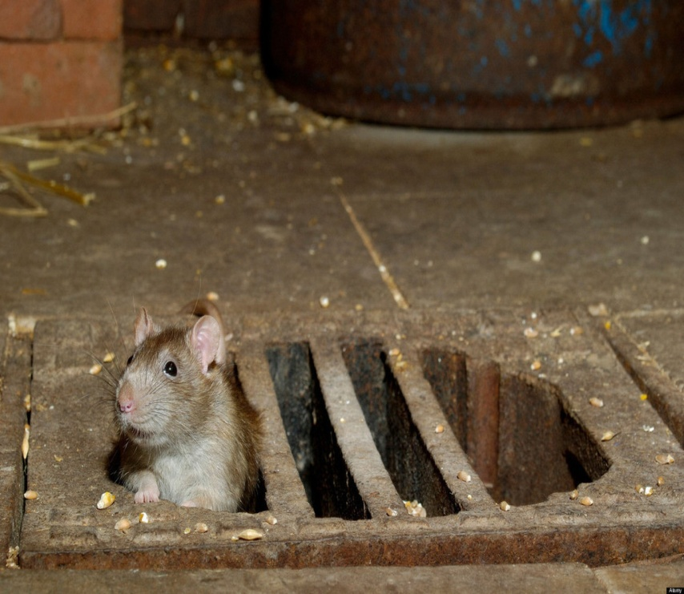
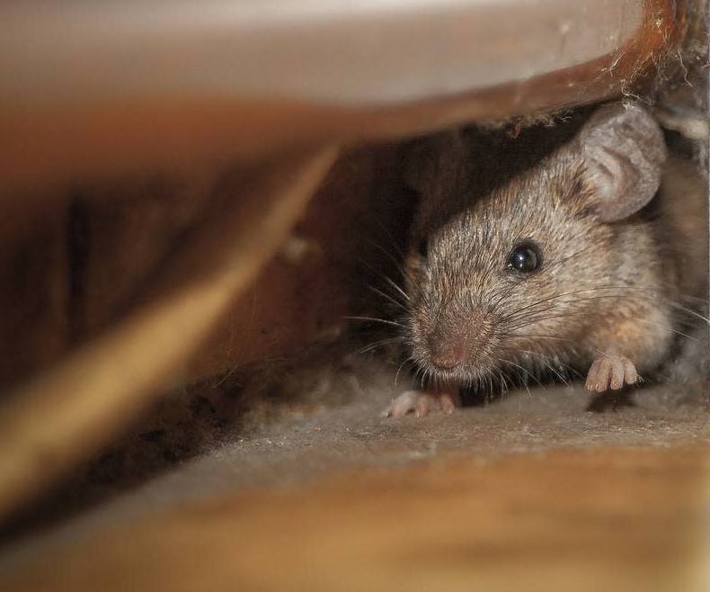
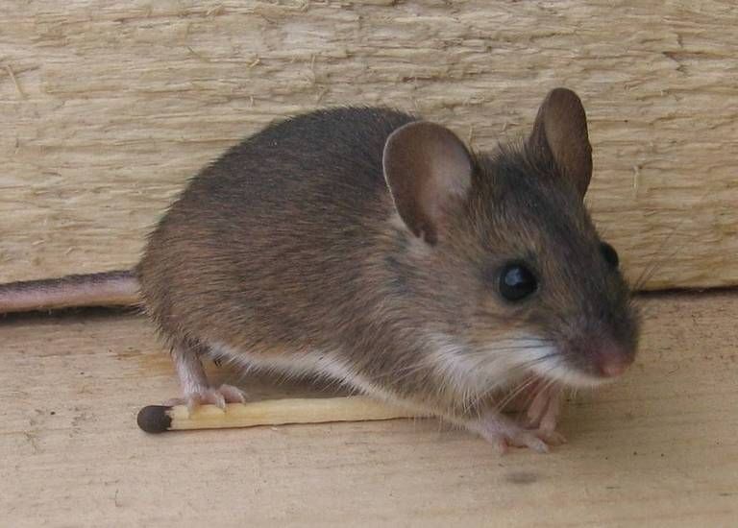
Дератизационные мероприятия (дератизация) - это комплекс организационных, профилактических, истребительных и санитарно-просветительных мероприятий, направленных на борьбу с грызунами с целью обеспечения санитарно-эпидемиологического благополучия:

Slide 5
Организационные мероприятия состоят из комплекса взаимосвязанных мер административно-управленческого, финансово-экономического, научно-методического и материального характера.
Профилактические мероприятия направлены на ликвидацию условий жизнедеятельности и истребление грызунов с помощью инженерно-технических, санитарно-гигиенических, агро-лесотехнических мероприятий.
Истребительные мероприятия проводят в населенных пунктах, природных очагах инфекционных болезней в целях освобождения объектов от грызунов или снижения их численности с помощью физических, химических и биологических методов дератизации.
Санитарно-просветительные мероприятия разъясняют роль и задачи дератизационных мероприятий на объектах обслуживания, а также являются средством, мобилизующим население на активное участие в дератизационных мероприятиях.

Slide 6
Грызуны играют большую роль в распространении инфекционных заболеваний. Опасность возрастает в периоды их высокой численности и сезонной миграционной активности (весна, осень). Грызуны используют территорию населенных пунктов, в том числе различные строения и объекты хозяйственного назначения, для своей жизнедеятельности.
Дератизационные мероприятия проводят в течение календарного года в целях освобождения объектов и прилегающей к ним территории от грызунов, а также для предупреждения заселения грызунами освобожденных от них объектов и территорий.
Качество и эффективность дератизационных мероприятий могут быть гарантированы исполнителем при соблюдении заказчиком требований санитарно-эпидемиологических правил и нормативов по созданию условий защиты объектов от проникновения в них грызунов и обеспечении сбора, хранения и удаления пищевых и бытовых отходов на объекте или территории населенного пункта.

Slide 7
Мероприятия обеспечивающие снижение численности грызунов
Проведение дератизации в весенний и осенний периоды озелененной территории, в лесопарковой зоне, на территории природных очагов, в частных жилых домах;
Благоустройство территории населенного пункта, очистку от мусора и растительности пустырей, заброшенных производственных территорий и т.д.;
Приведение лесных массивов в лесопарковое состояние;
Ликвидацию самопроизвольных свалок, очистку от сухостоя, густого подлеска лесных массивов, примыкающих к населенным пунктам;
Обследование (учет численности, определение заселенности объектов и территории их технического и гигиенического состояния);
Профилактические мероприятия (инженерно-технические, санитарно-гигиенические, агро-лесотехнические, дератизация, предотвращающая восстановление численности грызунов);
Истребительные мероприятия (физические, химические и биологические);

Slide 8
Профилактические Мероприятия
Организуют и проводят юридические лица и индивидуальные предприниматели, эксплуатирующие объекты и прилегающую к ним территорию.
Они должны поддерживать санитарно-техническое состояние и санитарное содержание объектов и территории на уровне, соответствующем санитарно-эпидемиологическим правилам и нормативам:
-инженерно-технические – включают в себя работы по использованию устройств и конструкций, обеспечивающих самостоятельное и плотное закрывание дверей; засетчивание отдушин в фундаменте зданий; ремонт отмостков, дверных и оконных проемов в подвальных помещениях, заделку трещин в фундаменте, отверстий в полах и стенах, входов коммуникаций и т.д.; защиту порогов и нижней части дверей материалами, устойчивыми к повреждению грызунами, на высоту не менее 50 см;
-санитарно-гигиенические - включают в себя поддержание чистоты в рабочих и подсобных помещениях, подвалах и на территории объектов путем своевременного удаления мусора и пищевых отходов с целью лишения грызунов пищи; использование плотно закрывающихся емкостей для хранения пищевых и бытовых отходов,
-агро-лесотехнические - включают в себя приведение городских и пригородных лесных рекреационных зон в лесопарковое состояние; уничтожение сорняков на пустырях, заброшенных территориях населенных пунктов; сбор опавших листьев в городских скверах, садах и питомниках растений; санитарную очистку лесопарковых территорий; санитарные рубки и рубки ухода в городских лесопарковых и пригородных лесных зонах; глубокую вспашку земли на полях и т.д.

Slide 9
Период и кратность выполнения дератизационных мероприятий
На объектах, имеющих особое эпидемиологическое значение, дератизационные мероприятия проводят, по результатам ежемесячной оценки заселенности грызунами объекта.
Объекты, имеющие особое эпидемиологическое значение: организации оптовой и розничной торговли; предприятия, осуществляющие производство пищевых продуктов (в т.ч. мясокомбинаты, молокозаводы, хладокомбинаты, предприятия по переработке сельхозпродукции); предприятия, осуществляющие хранение продовольственных товаров; предприятия общественного питания; оздоровительные учреждения для детей (городские и загородные дома отдыха, пансионаты, гостиницы, мотели, кемпинги), образовательные учреждения для детей и подростков (дошкольные, общеобразовательные, специальные, для детей-сирот и детей, оставшихся без попечения родителей); организации, занимающиеся содержанием и разведением животных (зоомагазины, зоопарки, питомники); жилые коммунальные дома; предприятия коммунального водоснабжения, в том числе очистные сооружения; организации, занимающиеся внешним благоустройством: в том числе организацией санитарной очистки и уборки городов и поселков городского типа, озеленением городов и поселков городского типа (зеленые зоны отдыха).
Борьба с грызунами предусматривает систематическое осуществление комплекса дератизационных мероприятий в течение календарного года или большего периода!

Slide 10
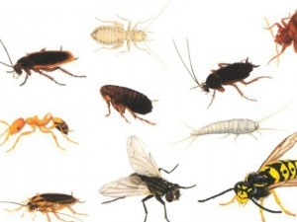
Дезинсекция - комплекс организационных, санитарно-технических, санитарно-гигиенических и истребительных мероприятий, направленных на уничтожение членистоногих - переносчиков возбудителей инфекционных заболеваний человека, а также на регулирование их численности и создание условий, неблагоприятных для их жизни, размножения и распространения.

Slide 11
Дезинсекция включает в себя организационные, санитарно-технические, санитарно-гигиенические и истребительные мероприятия, направленные на уничтожение членистоногих, имеющих эпидемиологическое и санитарно-гигиеническое значение.
Должна проводиться на объектах, имеющих особое эпидемиологическое значение:
организации пищевой промышленности, общественного питания и организации, осуществляющие хранение и реализацию пищевой продукции;
здания, предназначенные для постоянного или временного пребывания людей;
гостиницы, общежития;
медицинские организации;
санаторно-курортные организации, дома отдыха, пансионаты;

Slide 12
организации, реализующие образовательные программы дошкольного, начального, общего, основного общего и среднего общего образования, организации дополнительного образования для детей и организации для детей сирот и детей, оставшихся без попечения родителей (далее - образовательные организации для детей), организации отдыха детей и их оздоровления;
организации водоснабжения и канализации;
объекты коммунально-бытового назначения;
объекты и территории организаций, занимающихся утилизацией твердых коммунальных отходов, кладбища, очистные сооружения;
объекты и территории организаций, занимающихся внешним благоустройством: санитарной очисткой, уборкой и озеленением населенных пунктов;
рекреационные объекты и территории (пляжи, места массового отдыха, туризма, рыбалки, охоты и другие);
садоводческие, огороднические и дачные объединения граждан;

Slide 13
Кратность плановых обследований на заселенность членистоногими объектов, имеющих особое эпидемиологическое значение, должна составлять не менее 2 раз в месяц, для других объектов - 1 раз в месяц (в местах общего пользования многоквартирных домов, общежитий), в очагах инфекционных и паразитарных заболеваний, а также анофелогенных водоемов - 1 раз в неделю, открытых территорий - 1 раз в месяц.
Перед проведением дезинсекции, руководители организаций, в которых проводится дезинсекция, должны информировать сотрудников о дате, времени проведения и мерах предосторожности и провести подготовку помещений к истребительным мероприятиям.
Дезинсекция в помещениях проводится при закрытых форточках и окнах. После окончания работы помещения проветривают в соответствии с инструкцией по применению дезинсекционного средства.
При проведении дезинсекции, пищевая продукция должна быть помещена в герметично закрывающуюся тару или иным способом герметично упакована. В случае попадания дезинсекционных средств на пищевую продукцию, эта продукция подлежит уничтожению.

Slide 14
Контакты :
Первоуральский филиал ФБУЗ «Центр гигиены и эпидемиологии в Свердловской области» Отдел дезинфекции, дезинсекции, дератизации
8(3439) 66-83-09, с.т. 89827074647

Slide 15
Спасибо за внимание!

